Slide 1


Күз мезгілі.

Slide 2




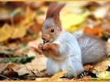
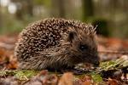
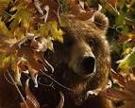
Тапсырма: Суреттердің орнына сөздерді қойып жазыңдар.
Күзде сарғаяды. 2. Күзде жылы жаққа ұшады.
3. Күзде , піседі. 4. Күзде күн суытады.
5. Күзде , , қысқа дайындалады.

Slide 3
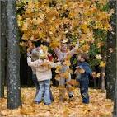

Сурет арқылы әңгімелеңдер.
Бұл қай мезгіл?
Балалар қайда шықты?
Ауа райы қандай?
Балалар не істеп жүр?

Slide 4
Өлеңді мәнерлеп оқыңдар.
- Алақай,
Алақай! –
Шаттанды
Балақай:
- Сабақты
Сағындық,
Мектепке
Ағылдық.

